Slide 1
과목_학년학기_단원 | suhi_p_0301_06
차시명 | 10 정리해 보아요
파일명 | suhi_p_0301_06_0010
검토 | 담당
수학팀 | 김윤희
문서 HISTORY
번호 | 버전 | 문서 작성일 | 내용 비고 | 작성자 (내선번호) | 검토자
1 | V 1.0 | 2022.02.24 | 문서 발생 | 유청훈
2 | V 1.0 | 2022.03.22 | 1차 검수 |  | 김윤희
3 | V 2.0 | 2022.03.23 | 2차 검수 |  | 김예림
4 | V 3.0 | 2022.03.25 | 문서 수정 | 김윤희
5
6
7
8
9
10
11

Slide 2
학습 단계 | 파일명 | 페이지 정보 | 프레임 수 | 자료 형태 (동영상, 애니메이션, 노래)
 | suhi_p_0301_06_0010.html | 수학 익힘 90쪽 | 1 | Html5
총 프레임 수 |  |  | 1

Slide 3

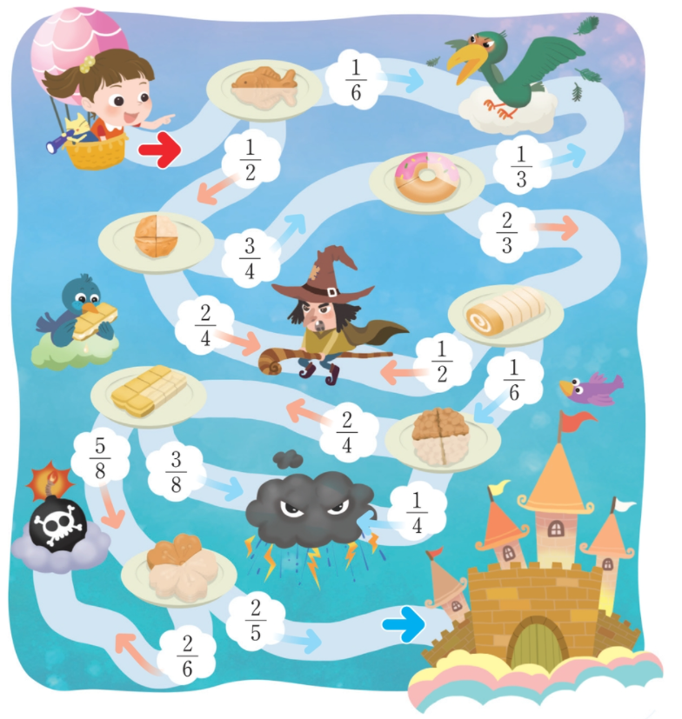






















3-1
6. 분수와 소수
suhi_p_0301_06_0010
10 정리해 보아요
Θ Description & Function
정리해 보아요 │ 90쪽
정리하기
수학 일기
기존 개발물 그대로 가지고 와 주세요.
프로토에 맞게 버튼 수정. 클릭 시 문제의 제일 처음으로 돌아감. 토글 이벤트는 없음.
[기능 관련 참고 DVD 개발물]
박만구 수학 3-1 지도서\app\resource\contents_sub\lesson06\ops\ms_lesson06\ms_31_6_09_01_01.html
길을 찾아 가며 배운 내용을 정리해 봅시다.
#1
$$\frac{1}{6}$$
$$\frac{1}{2}$$
$$\frac{1}{3}$$
$$\frac{2}{3}$$
$$\frac{3}{4}$$
$$\frac{2}{4}$$
$$\frac{1}{2}$$
$$\frac{1}{6}$$
$$\frac{2}{4}$$
$$\frac{5}{8}$$
$$\frac{3}{8}$$
$$\frac{1}{4}$$
$$\frac{2}{5}$$
$$\frac{2}{6}$$
#2

Slide 4
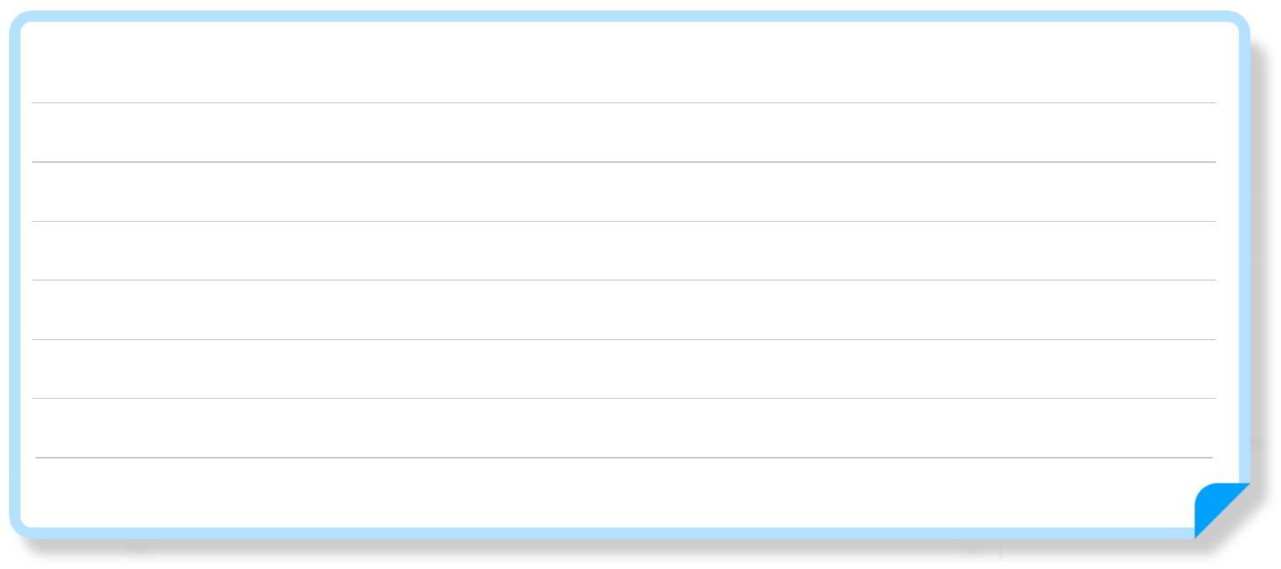
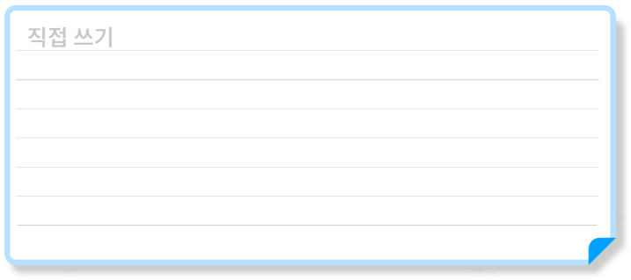


3-1
6. 분수와 소수
suhi_p_0301_06_0010
10 정리해 보아요
Θ Description & Function
정리해 보아요 │ 90쪽
정리하기
수학 일기
예 보기 / 직접 쓰기 기능
처음에는 직접 쓰기 가능한 형태로 보임. 예 보기 버튼 클릭 시 직접 쓰기 버튼으로 바뀌면서 노트 안의 텍스트가 나옴. 직접 쓰기 버튼 클릭 시 예 보기 버튼으로 바뀌면서 다시 직접 쓰기가 가능한 형태로 바뀜.
배운 것을 되돌아보고 기억해야 할 내용을 써 봅시다.
#1
분수에 대해 알아보았습니다.
분모가 같은 분수의 크기를 비교했습니다.
단위분수의 크기를 비교해 보았습니다.
소수에 대해 알아보았습니다.
소수의 크기를 비교해 보았습니다.
#2

